Slide 1

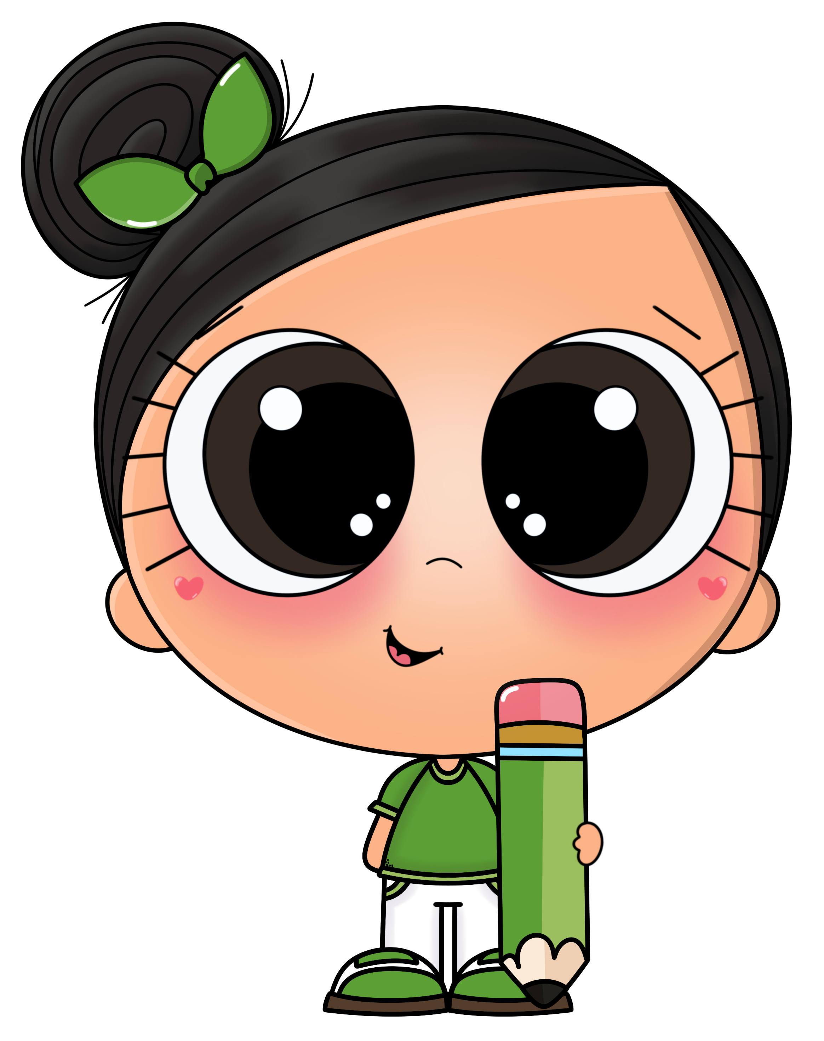
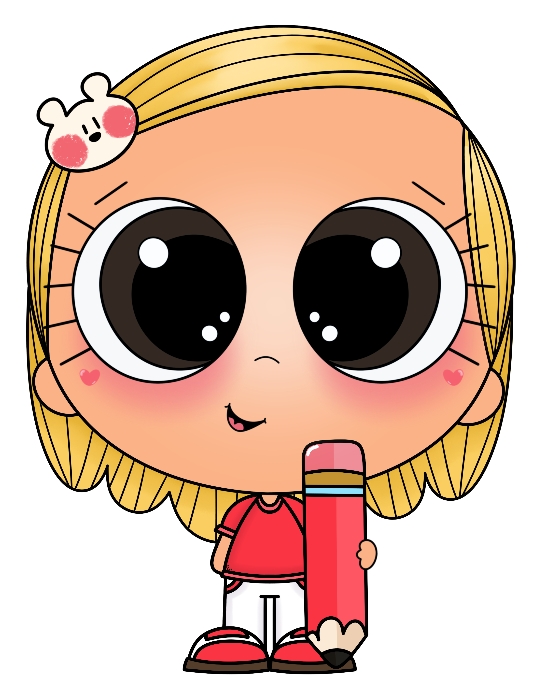
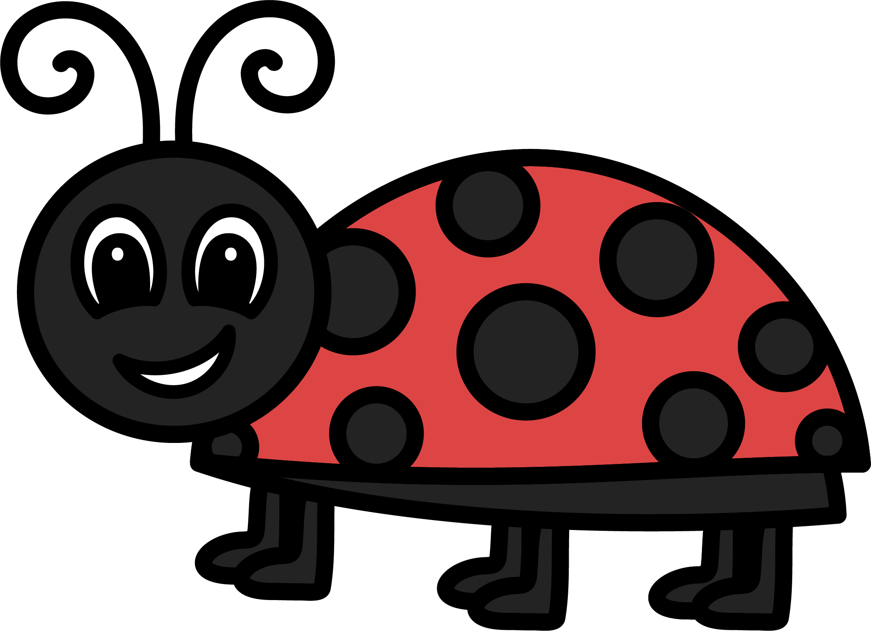


__________________________
CONTESTA
Nombre:
Una mariquita
¿Dónde vive Lucía?
En el mar
En el campo
En la montaña
En un rincón del campo verde vive Lucía, una pequeña mariquita de color rojo brillante con siete puntos negros. Cuando llega la primavera, Lucía se despierta con el calor del sol y estira sus alas transparentes para comenzar el día.
Durante la mañana, Lucía vuela entre las flores de colores buscando su alimento favorito: los pulgones. Al comer estos bichitos, Lucía ayuda a que las plantas crezcan sanas y fuertes. Ella es una gran guardiana del jardín.
VERDE
¿Cómo son las alas de Lucía?
Transparentes
Negras
De colores
ROJO
¿Qué come Lucía?
Gusanos
Hojas
Pulgones
AZUL

Slide 2

__________________________
CONTESTA
Nombre:
La flor
¿De qué color son los pétalos de Flora?
En una esquina del jardín vivía Flora. Cuando llegó la primavera, Flora asomó su tallo verde y abrió sus pétalos de un amarillo muy fuerte. A ella le encantaba sentir el calor del sol en su cara, pero también tenía un secreto: ¡le apasionaba el agua!
Además, Flora no se asustaba con el viento; al contrario, se movía de un lado a otro como si estuviera bailando bajo la ducha.
Rosas
Blancos
Amarillos
VERDE
¿Qué le apasionaba a Flora?
El agua
El sol
El viento
ROJO
¿Qué hacía Flora con el viento?
Esconderse
Hacer como si estuviera bailando
AZUL
Alimentarse

Slide 3

__________________________
CONTESTA
Nombre:
La regadera
¿Cuál es el momento favorito de Marta?
Llega la primavera y Marta corre muy contenta al jardín. Es su momento favorito porque por fin puede usar su regadera mágica. Es una regadera pequeña que su abuela le regaló con mucho cariño. Marta la llena de agua fresca y camina con cuidado entre las plantas. Con mucha paciencia, deja caer la lluvia sobre los pétalos y las raíces.
Marta sonríe al ver cómo sus flores se ponen fuertes y brillantes.
Las vacaciones de verano
Navidad
La llegada de la primavera
VERDE
¿Quién regalo la regadera a Marta?
Su abuela
Su madre
Su hermana
ROJO
¿Por qué sonríe Marta?
Porque las flores crecen
Porque se queda sin agua
AZUL
Porque está lloviendo

Slide 4
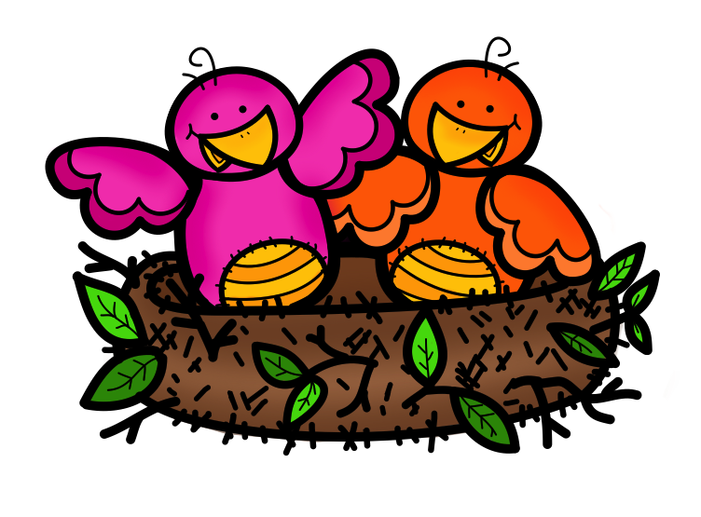
__________________________
CONTESTA
Nombre:
El nido
¿Dónde construyen los pájaros el nido?
La primavera llega al bosque y todo se llena de ruidos alegres. Dos pequeños pajaritos vuelan de un lado a otro con mucha prisa. Es el momento de construir su nuevo hogar entre las ramas de un roble.
Los pajaritos buscan con cuidado ramitas secas, un poco de barro y algunas plumas suaves que encuentran por el suelo. Con sus picos, tejen todo con mucha paciencia hasta que el nido queda redondo y muy calentito.
En un pino
En una palmera
En un roble
VERDE
¿Qué utilizan para construir el nido?
Ramas, flores y tierra
Ramas, barro y plumas
Plumas, hojas y agua
ROJO
¿Cómo es el nido?
Redondo
Cuadrado
AZUL

